Slide 1
4.1 Gerenciamento de memória

Slide 2
Gerenciamento de memória
Permite que vários processos sejam executados ao mesmo tempo, mantendo um bom desempenho do sistema
O SO deve proteger as áreas de memória utilizadas pelos processos de forma que, se um programa tente acessá-la indevidamente, o sistema seja impedido
Conceito de hierarquia de memória combinando
  Memória cache
  memória principal RAM
  memória secundária
    baixo custo, alto armazenamento, não volátil, ex.: disco

Slide 3
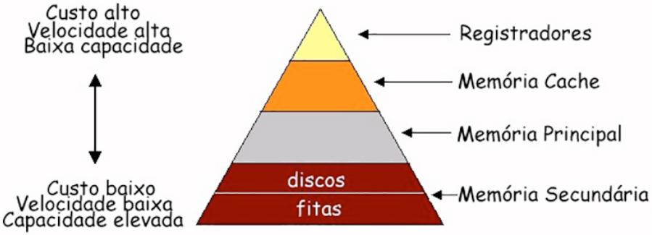
Hierarquia de memórias

Slide 4
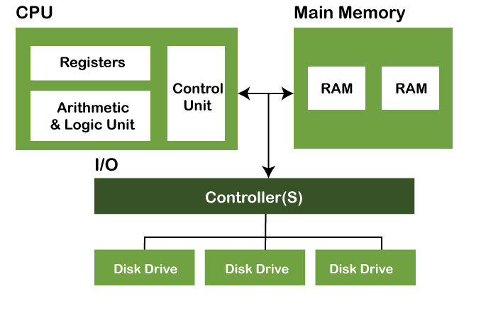

Slide 5
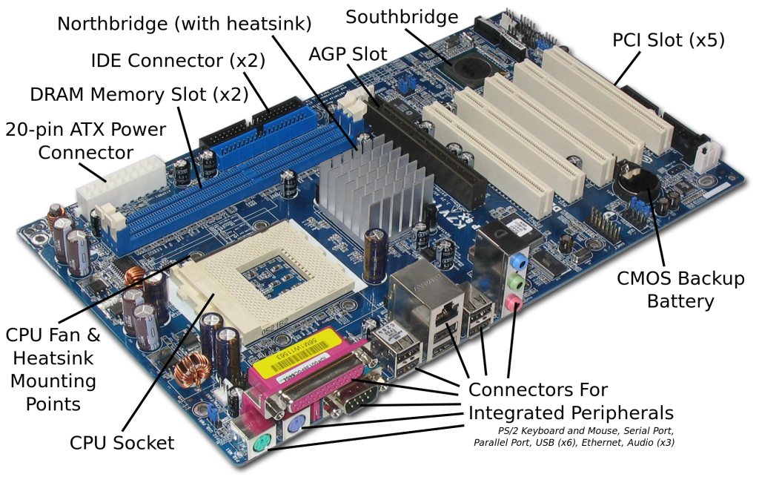

Slide 6
Classes de gerenciamento de memória
2 classes
  Sistemas que durante o processamento levam e trazem a informação da memória para o disco
    Troca de processos e paginação
  Sistemas que não o fazem
A troca de processos (swapping) carrega todo o programa para a memória principal, o executa por um determinado tempo e depois o mesmo retorna para o disco
A paginação divide a memória em partições para a execução das aplicações

Slide 7
Monoprogramação sem troca de processos ou paginação
Somente um programa é executado por vez, e a memória é compartilhada entre o sistema operacional e o programa
3 formas:
  O SO está utilizando o espaço de endereçamento em RAM
    Modelo aplicado aos mainframes e minicomputadores
  O SO está utilizando o espaço de endereçamento em ROM somente para a leitura
    Usado em alguns computadores de mão e em sistemas embarcados
  Os drives de dispositivos estão em ROM e os programas do usuário e o sistema operacional está em RAM
    Alguns microcontroladores
    Primeiros computadores pessoais.

Slide 8
O usuário tem o controle da memória toda, podendo acessar até mesmo a área do sistema operacional
Somente um usuário tem acesso aos recursos computacionais
Na técnica de overlay o programa é dividido em módulos, e cada um é executado por vez na memória

Slide 9
Multiprogramação com Partições Fixas
A maioria dos SOs modernos permite que vários processos executem ao mesmo tempo (multiprogramação)
Quando um processo é bloqueado aguardando uma informação de entrada/ saída
  Outro processo poderá utilizar a CPU, aumentando a sua utilização
A memória é dividida em n partições de tamanhos diferentes, podendo ser definida quando o sistema for iniciado
Quando um processo chega para ser executado, ele é inserido em uma fila associada à menor partição suficiente para armazená-lo

Slide 10
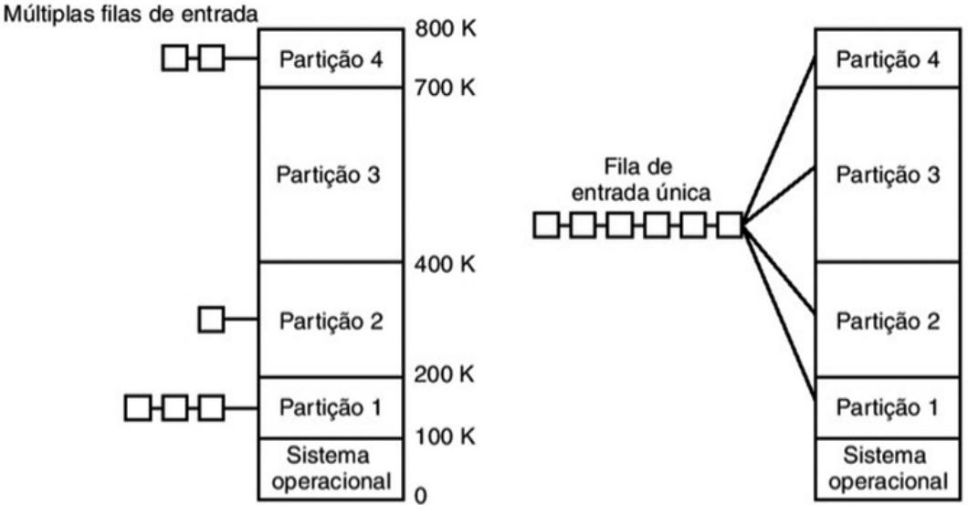

Slide 11
Problemas da Multiprogramação: relocação e proteção
Relocação
  Transferência de um código de um local para outro de forma que um programa não escreva na área de outro programa
    Necessária uma vez que processos executam em diferentes endereços na memória física
Linker
  Liga programa principal, auxiliares, e bibliotecas
  Precisa saber o endereço inicial para relocar as instruções
Uma implementação é relocar ao ser carregado
  O executável deve ter uma tabela de endereços

Slide 12
A relocação durante a carga não resolve o problema da proteção
  Aplicações não podem acessar outras partições
Recursos do processador (hardware) podem resolver os problemas de relocação e proteção
  Registradores do processador:
    Base
      Endereço de início da partição
    Limite
      Tamanho da partição

